Slide 1


স্বাগতম

Slide 2
ব্যক্তি পরিচিতি
খোঃ ইমরান হোসেন
সহকারী শিক্ষক (কম্পিউটার )
মৌকুড়ী উচ্চ বিদ্যালয়
কালুখালী,রাজবাড়ী
ই-মেইল-imranhossain997@yahoo.com

Slide 3
শ্রেণিঃ৬ষ্ঠ
বিষয়ঃতথ্য ও যোগাযোগা প্রযুক্তি
অধ্যায়ঃ প্রথম
সময়ঃ ৪০ মিনিট

Slide 4
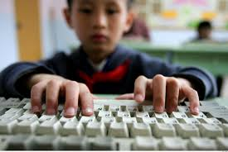
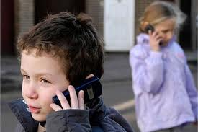
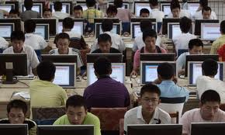
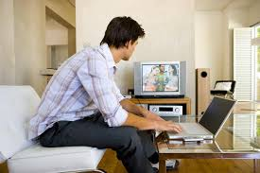
কম্পিউটরে টাইপ করা
মোবাইল ফোনে কথা
কম্পিউটার প্রশিক্ষন
কম্পিঊটারে কাজের পাশপাশি টিভিতে খবর দেখছে

Slide 5
তথ্য ও যোগাযোগ প্রযুক্তির ব্যবহার

Slide 6
শিখনফল
তথ্য ও যোগাযোগ প্রযুক্তি কি তা বর্ণনা করতে পারবে ।
কোন কোন ক্ষেএে তথ্য ও প্রযুক্তি ব্যবহার হয় তা ব্যাখ্যা করতে পারবে ।

Slide 7
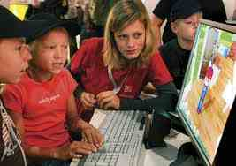
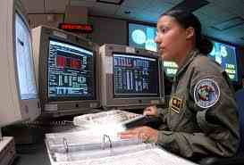
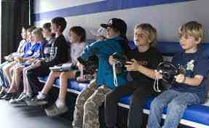
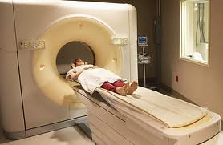
তধ্য অনুসন্ধান
ছবি দেখছে
ক্যামেরা দিয়ে খেলার ছবি তুলছে
কম্পিঊটারে রোগ নির্ণয়

Slide 8
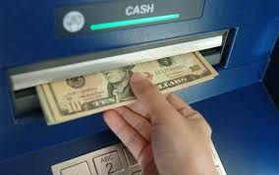
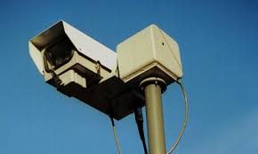
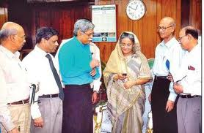
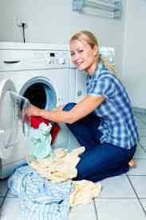
এ ,টি ,এম কার্ডে টাকা তোলা
সার্কিট ক্যামেরা
ওয়াশিং মেশিনে কাপড় ধোয়া
এস,এম,এস করে প্র্রধানমন্ত্রী রেজাল্ট দেখছে

Slide 9
একক কাজ
তথ্য ও যোগাযোগ প্রযুক্তি কয়েকটি যন্ত্রের নাম লেখ ।

Slide 10
মূল্যায়ন
    পাঠে বলা হয়নি এমন ৩টি তথ্য ও যোগাযোগ প্রযুক্তি যন্ত্রের নাম
    বল ।

Slide 11
বাড়ির কাজ
শিক্ষা কার্যক্রমকে আরো আকর্ষনীয় করার ক্ষেত্রে তথ্য ও যোগাযোগ প্রযুক্তির ব্যবহার ব্যাখ্যা কর ।

Slide 12
ধন্যবাদ

